Slide 1
SARS-CoV-2 Genomdiversität
Update für den RKI Krisenstab, 3. August 2020

Slide 2
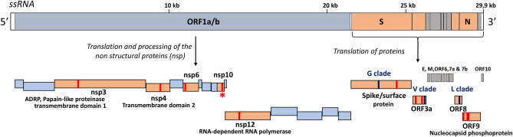
SARS-CoV-2 Genome
Nonstructural Proteins
Structural Proteins
Spike
(+)ssRNA Virus, ~30 kb
SARS-CoV-2‘s RNA-abhängige Polymerase hat rudimentäre Korrekturlesefähigkeit → langsame Evolutionsrate → Good News!
Coppee et al., New Microbes and Infection 2020.

Slide 3
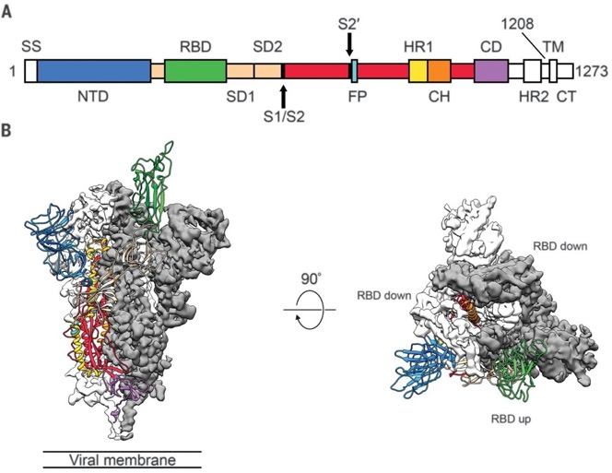

Fig. 1 Structure of 2019-nCoV S in the prefusion conformation.
Daniel Wrapp et al. Science 2020;367:1260-1263
Copyright © 2020 The Authors, some rights reserved; exclusive licensee American Association for the Advancement of Science. No claim to original U.S. Government Works

Slide 4
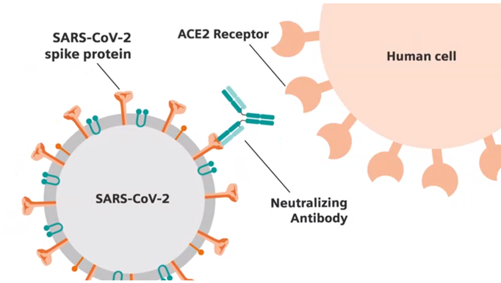
Rationale für Molekulare Surveillance des Spike Gens
  Bindung an ACE-2 Rezeptor → Eintritt in die Zielzelle / Virulenz
  Einfaches (!) Target für neutralisierende Antikörper („Achillesferse“) →
  Impfung & monoklonale Antikörper / Escape
Image: Siemens Healthineers

Slide 5
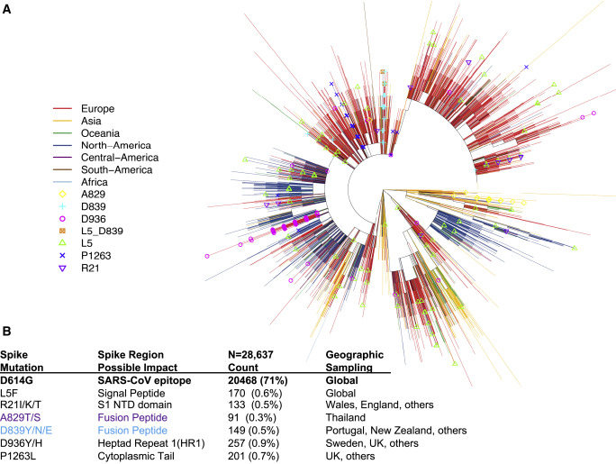
Spike Molekulare Surveillance

Slide 6
Korber et al., Cell (2020), https://doi.org/10.1016/j.cell.2020.06.043

Slide 7
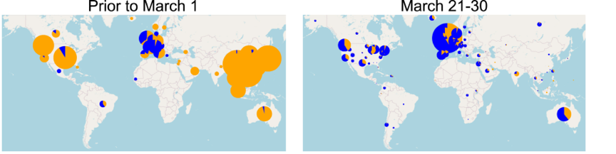

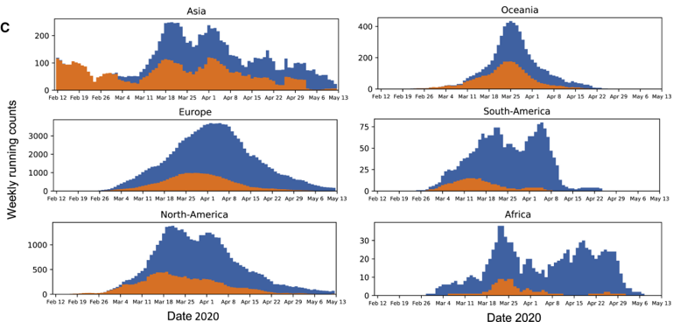
G614 ist zur weltweit vorherrschenden Variante geworden.

Slide 8
G614 ist in fast allen infizierten Populationen rasch dominant geworden, auch dort, wo initial D vorherrschte.
Lockdown= pink line, followed by a light pink block indicating max. 2-week incubation.

Slide 9
G614 kommt in 574 von 657 deutschen Genomen vor

Slide 10
G614 ist mit höherer Viruslast assoziiert, aber nicht mit schwererer Erkrankung
Diese Daten wurden von einer anderen Gruppe bestätigt (T. Bedford, 2020)

Slide 11
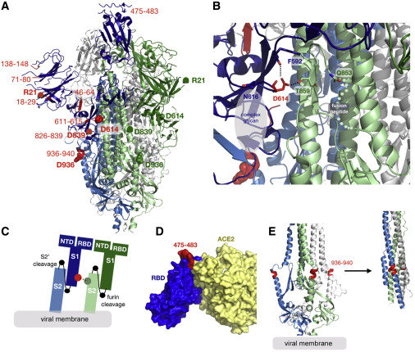
G614 könnte den Spike stabilisieren

Slide 12
Mögliche funktionale Relevanz von G614: Infektiöser (Pseudoviren), kein Einfluss auf Neutralisierung
Diese Daten wurden von einer anderen Gruppe bestätigt (Zhang, 2020)

Slide 13
Rationale für Molekulare Surveillance des Spike Gens
  Bindung an ACE-2 Rezeptor → Eintritt in die Zielzelle / Virulenz
  Einfaches (!) Target für neutralisierende Antikörper („Achillesferse“) →
  Impfung & monoklonale Antikörper / Escape
Image: Siemens Healthineers

Slide 14
Spike Variation: Ist ein Escape vor neutralisierenden Antikörpern möglich?
Selektion von Spike-Mutanten in vitro durch Anzucht von (chimerischen rVSV/SARS-CoV-2) Viren in Gegenwart neutralisierender Antikörper bzw. rekonvaleszenten Plasmas
Escape from neutralizing antibodies by SARS-CoV-2 spike protein variants
Weisblum, Schmidt, et al. BioRxiv 2020

Slide 15
Selektion von Spike-Mutanten in Gegenwart neutralisierender Antikörper

Slide 16
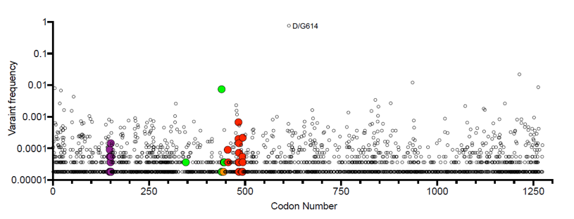
Resistente Spike-Mutanten kommen in niedriger Frequenz in der Natur vor

Slide 17
Antikörper-Resistenz lässt sich durch Einsatz von AK-Kombinationen vollständig überwinden.
Notes:
Ausserdem war keine der Mutanten vollstaendig gegen Plasma resistant.
Das ist eine gute Nachricht. Guter Impfstoff wird voraussichtlich auch eine polyklonale nocht monoklonale AK Antwort induzieren und damit wird Resistenz hoffentlich kein grosses Problem darstellen.

Slide 18
SARS-CoV-2 Clades

Slide 19
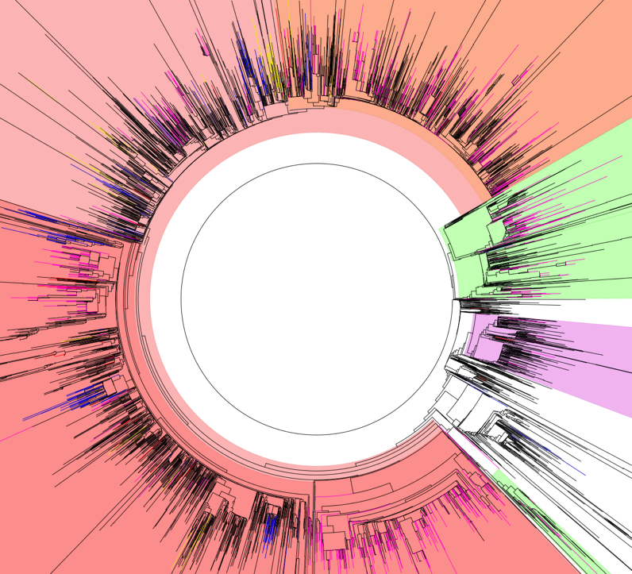
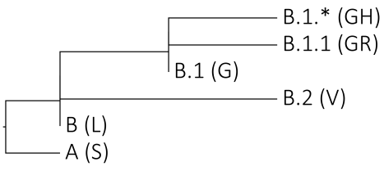

Larger clades in GISAID were named in context of marker variants relative to WIV04-reference:
S C8782T,T28144C NS8-L84S
L C241,C3037,A23403,C8782,G11083,G25563,G26144,T28144,G28882 (WIV04-reference)
V G11083T,G26144T NSP6-L37F + NS3-G251V
G C241T,C3037T,A23403G S-D614G
GH C241T,C3037T,A23403G,G25563T S-D614G + NS3-Q57H
GR C241T,C3037T,A23403G,G28882A S-D614G + N-G204R
Full genome tree derived from all
outbreak sequences 2020-07-29
GH
Notable changes:
67,103 full genomes (+2,471) (excluding low coverage, out of 72,942 entries)
Updated clades:
S clade 4,574 (+279)
L clade 3,707 (+4)
V clade 4,252 (+11)
G clade 15,611 (+293)
GR clade 21,187 (+1314) GH clade 14,689 (+486) Other clade 3,083 (+84)
G
S
PANGOLIN lineages
L
V
GR
We gratefully acknowledge the Authors from Originating and Submitting laboratories of sequence data on which the analysis is based.
Blue: new from Asia
Green: new from Oceania
Magenta: new from Americas
Red: new from Europe
Yellow: new from Africa
Black: from previous updates
Neighbor-Joining tree with rapidNJ visualized in FigTree.
by BII/GIS, A*STAR Singapore

Slide 20
Regional clade distribution of new sequences 2020-07-29
S clade 4,574 (+279): 128 Panama, 126 USA/WA, 19 USA/MN, 4 USA/FL, 1 India, 1 USA/MI
L clade 3,707 (+4): 2 England, 1 USA/MN, 1 Lishui
V clade 4,252 (+11): 4 USA/MN, 3 USA/FL, 2 Panama, 1 England, 1 USA/VA
G clade 15,611 (+293): 64 India, 58 USA/WA, 36 DRC, 31 Mexico, 31 Panama, 26 USA/WI, 17 South Africa, 6 Italy, 6 England, 3 USA/MN, 3 Turkey, 3 USA/FL, 3 USA/CA, 2 Colombia, 1 USA/NJ, 1 Canada, 1 USA/IL, 1 USA/MI
GR clade 21,187 (+1314): 1037 USA/WA, 166 India, 28 Turkey, 26 England, 22 South Africa, 13 USA/CA, 6 USA/WI, 4 USA/MN, 3 USA/FL, 3 Panama, 2 DRC, 1 Italy, 1 USA/VA, 1 Mexico, 1 Brazil
GH clade 14,689 (+486): 228 USA/WA, 55 India, 45 USA/FL, 32 USA/MI, 30 USA/VA, 24 USA/CA, 16 USA/MN, 16 Turkey, 14 USA/WI, 6 Mexico, 6 Panama, 4 England, 2 DRC, 2 Canada, 2 Colombia, 1 USA/SC, 1 USA/MO, 1 USA/IL, 1 USA/NM
O clade 3,083 (+84): 56 Panama, 16 India, 11 USA/WA, 1 USA/FL
Region | Total | New | Region | Total | New | Region | Total | New
Europe | 41,193 | 93 | Africa | 979 | 79 | North America | 16,053 | 1,991
Asia | 5,552 | 303 | Oceania | 2,490 | 0 | South America | 836 | 5
by BII/GIS, A*STAR Singapore

Slide 21
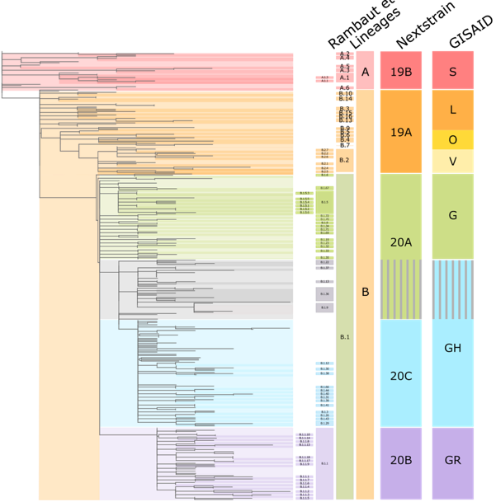

Slide 22
German Sequences: 19A, 19B, 20A, 20B, 20C
GH
GR
G
Webasto Cluster
LOV
S
Heins-berg

Slide 23
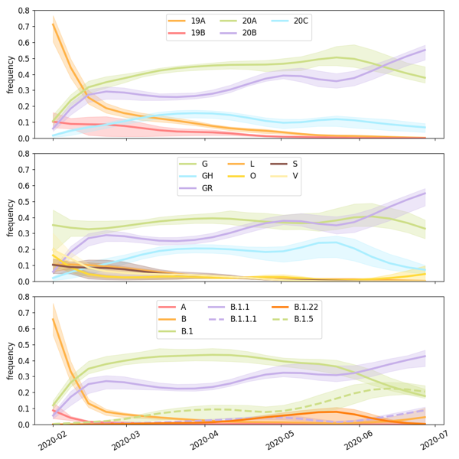

Slide 24
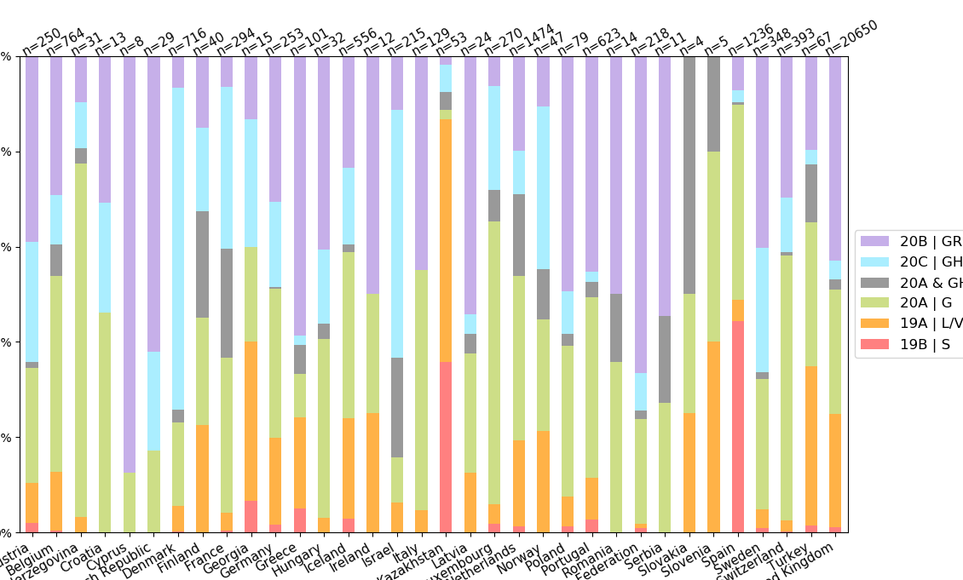
*
*
* RKI Sequences on Nextstrain belong to Clades G/ 20A and GR/ 20B

